Slide 1
Міністерство освіти і науки України
ЛЬВІВСЬКИЙ НАЦІОНАЛЬНИЙ УНІВЕРСИТЕТ ІМЕНІ ІВАНА ФРАНКА
Виробнича практика
Виконав:
студент 2 курсу групи ПМАМ-21с,
Байцар Р. М.
Керівник:
к. т. н., доцент кафедри теорії
оптимальних процесів, Мельничин А. В.
Львів - 2022

Slide 2
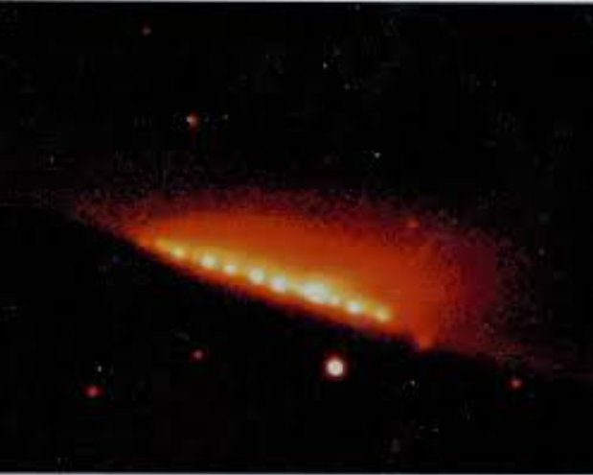
Levi9 IT Services
Європейська компанія, що надає IT послуги з розробки програмного забезпечення
Засновано в 2001 році
Головний офіс розташований в Амстердамі
Центри розробки в Сербії, Румунії та Україні
В Україні з 2008 року
Названо на честь комети Шумейкерів — Леві 9

Slide 3
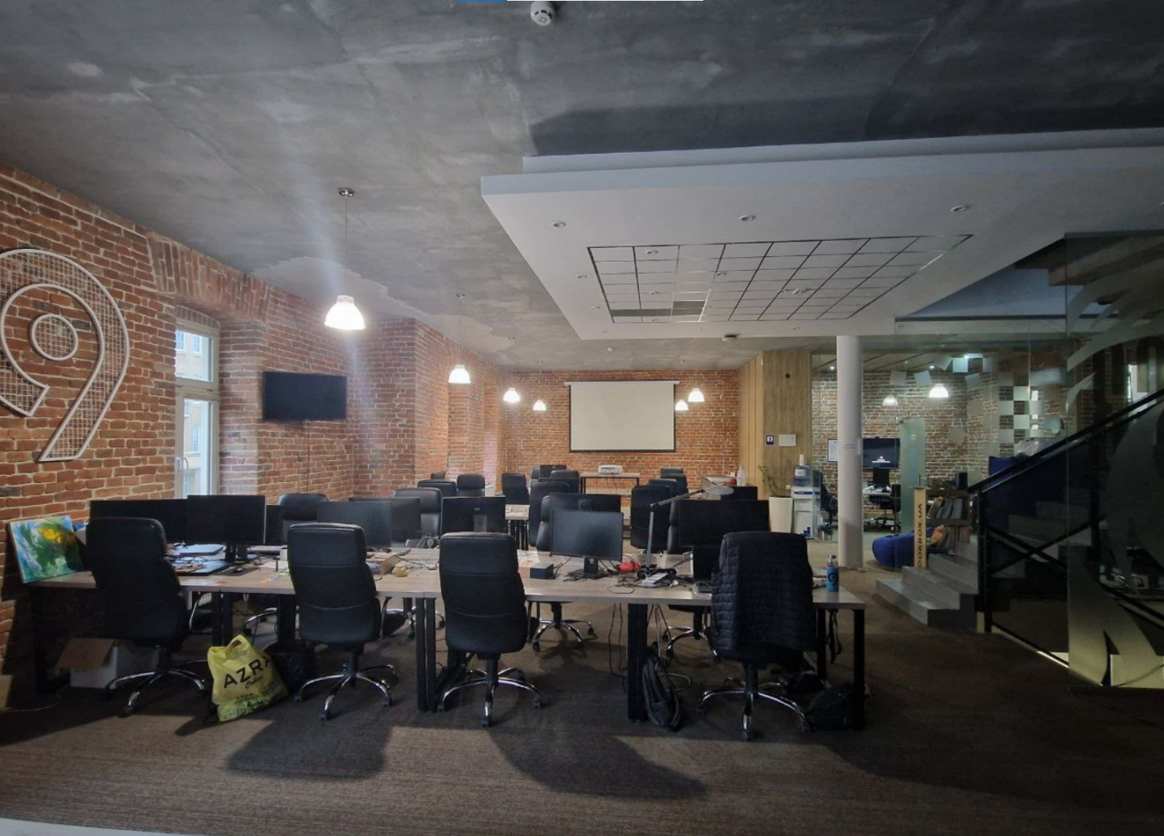
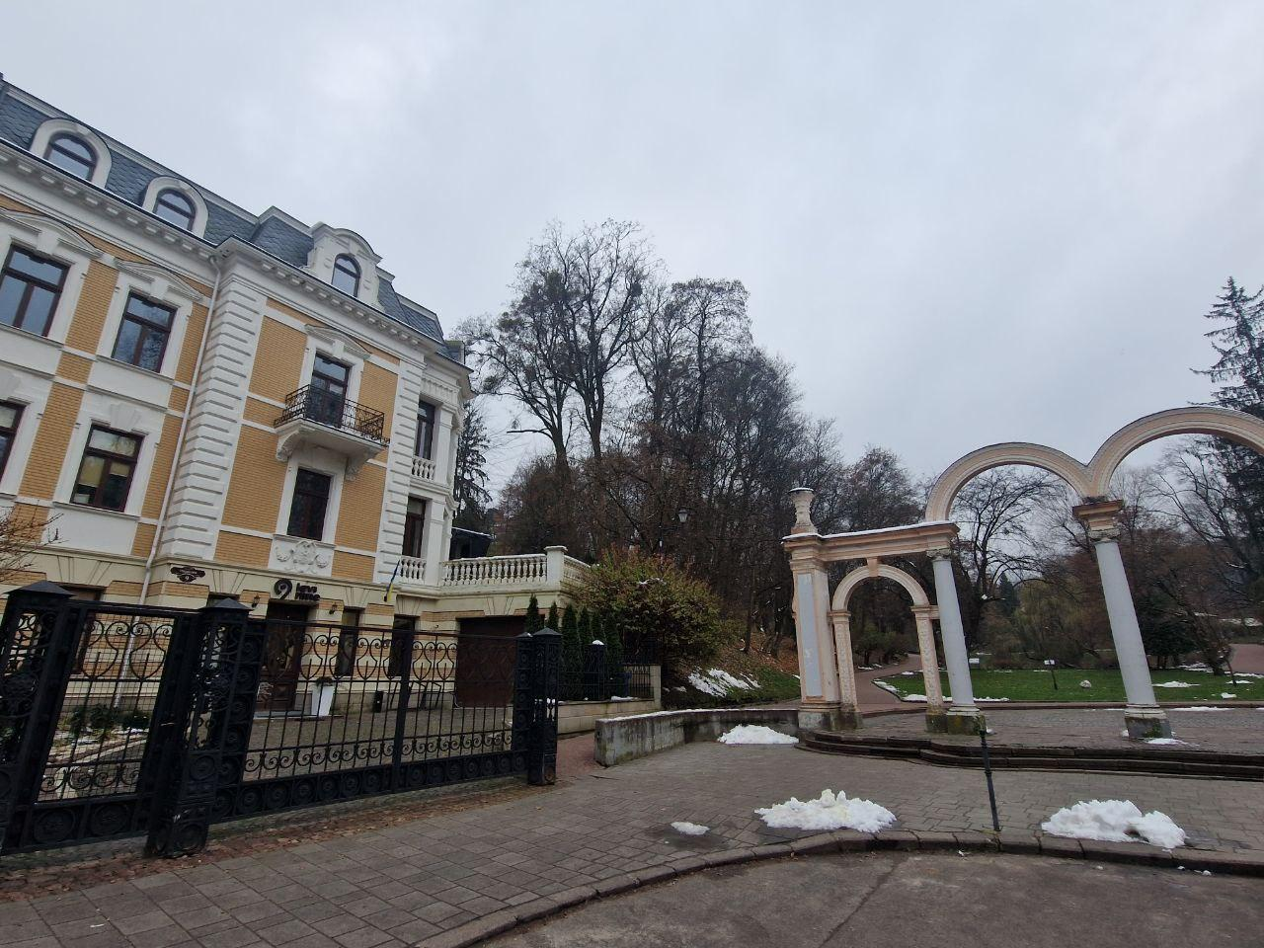
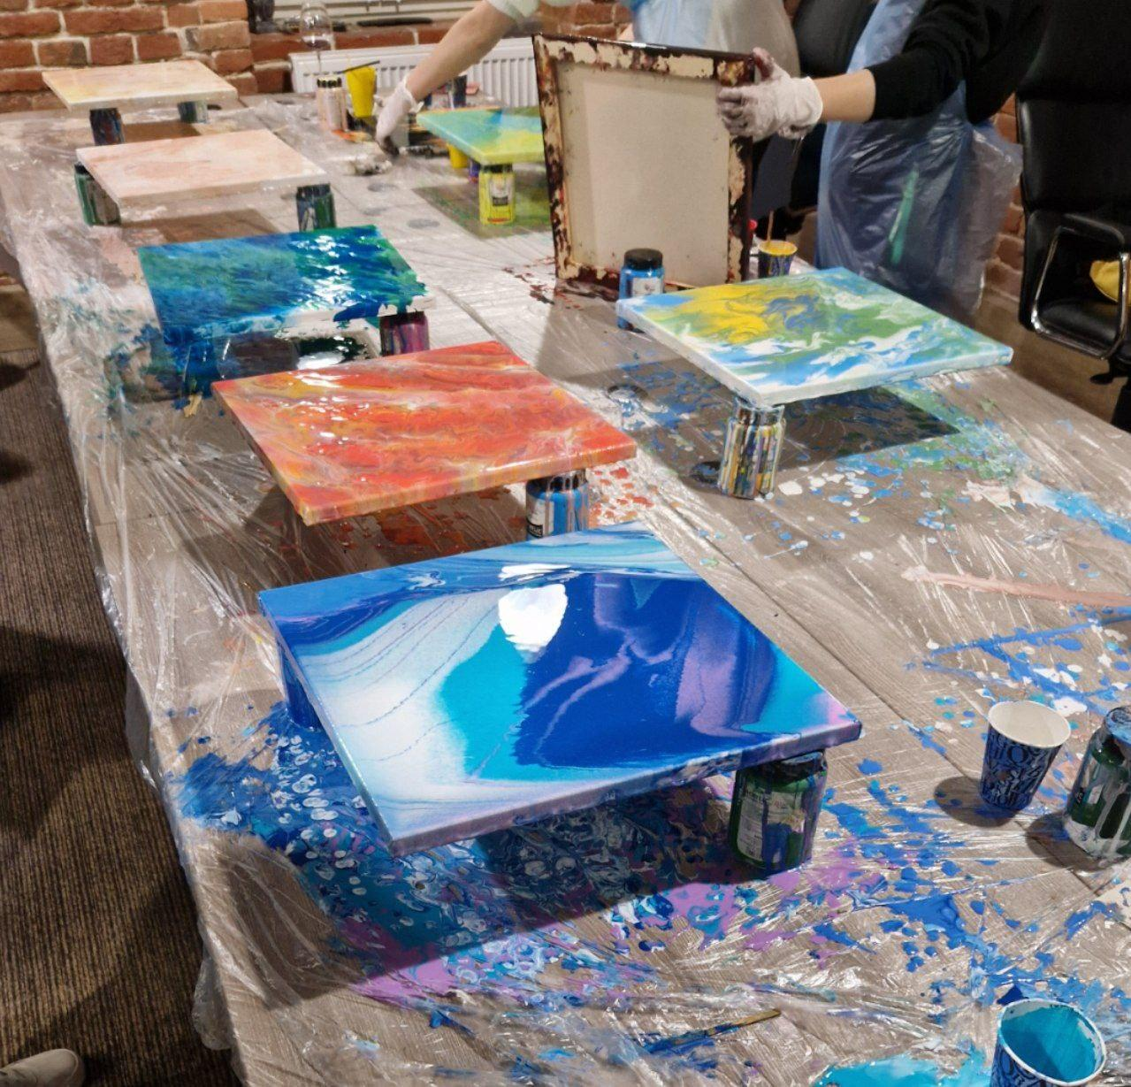
Львівський офіс

Slide 4
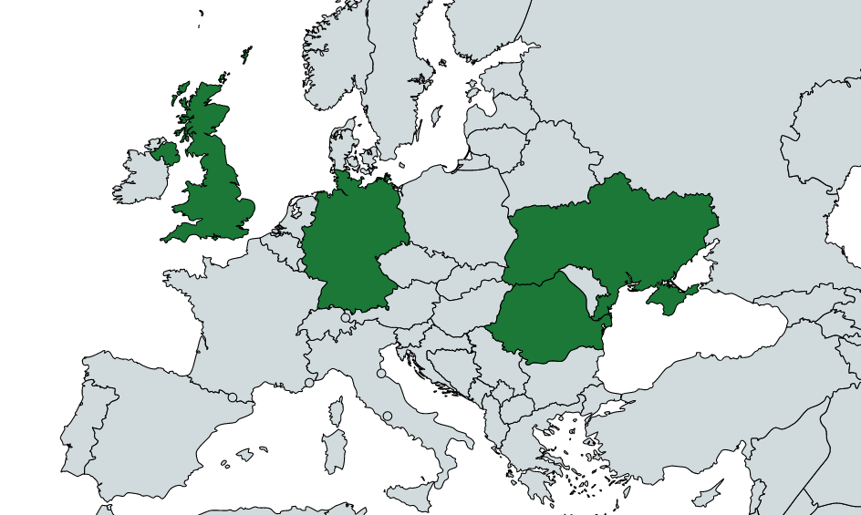
Мультикультурна команда

Slide 5
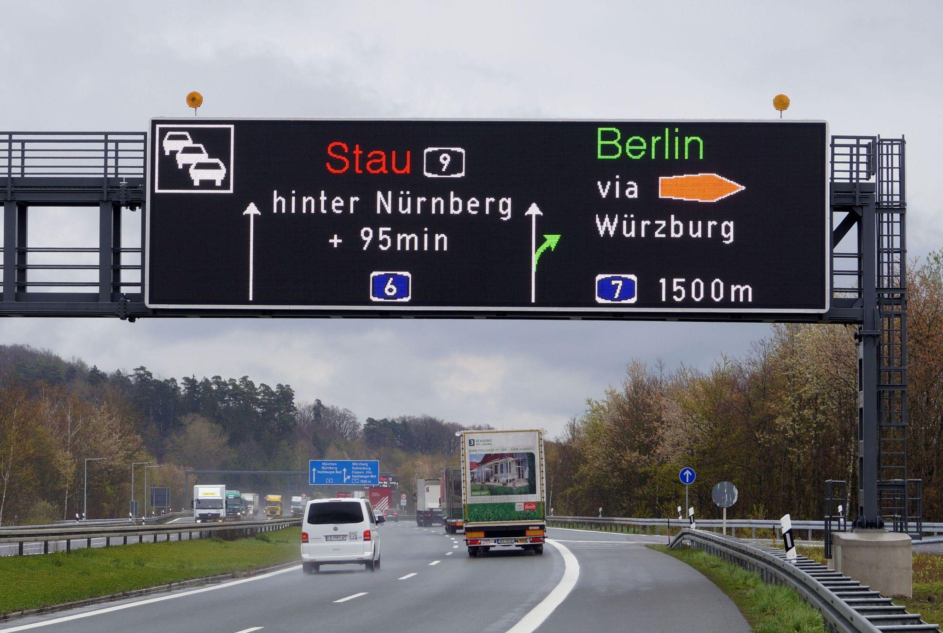
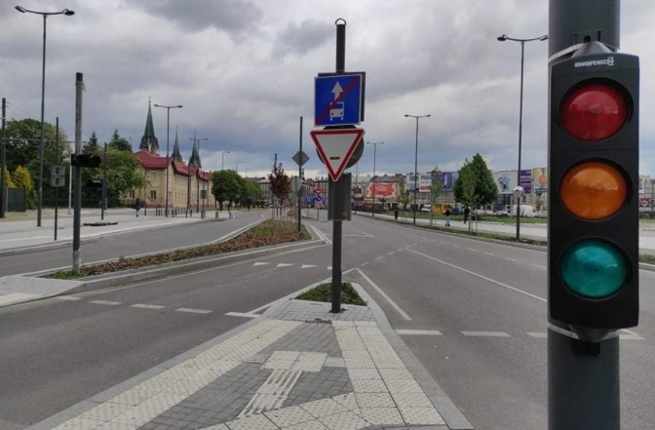
Проект розумного міста
Керування трафіком
Інтерактивні дорожні знаки
Розумні світлофори
Моніторинг забруднення повітря, часу подорожі, кількості учасників руху
Моє завдання: завантаження і збереження даних пристроїв в системі

Slide 6

Презентація виконаної роботи
Звітність кожні 2 тижні
Синхронізація з іншими командами та менеджерами
Мій вклад в розвиток проекту: нова служба інтеграції даних сенсорів, покращена система генерації документації

Slide 7
Робота над дипломним проектом
Досвід роботи з бібліотечними рішеннями
Обмін досвідом між членами команди
Реорганізація файлової структури бібліотеки “AppliedMathLibrary”
Вивчення теоретичного матеріалу
Розширення функціоналу бібліотеки

Slide 8
Дякую!

